Slide 1
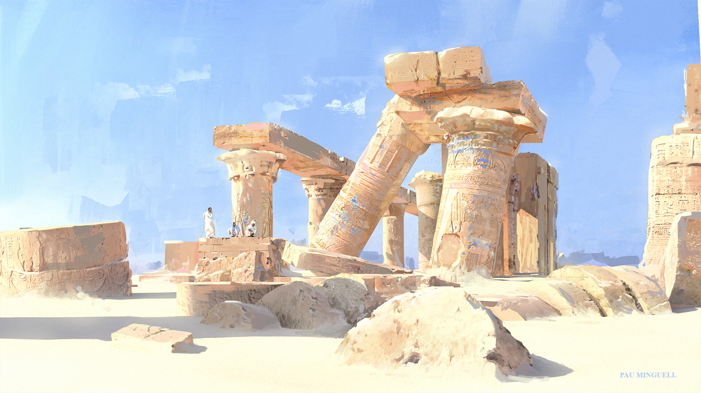
ANCESTORS RUIN
Pitch-Deck von Zuzanna Pawlowska
Notes:
Herzlich Willkommen zu meiner Präsentation wo werde ich mein Pitch deck für mein Spiel „Ancestors Ruin“ vorstellen.

Slide 2
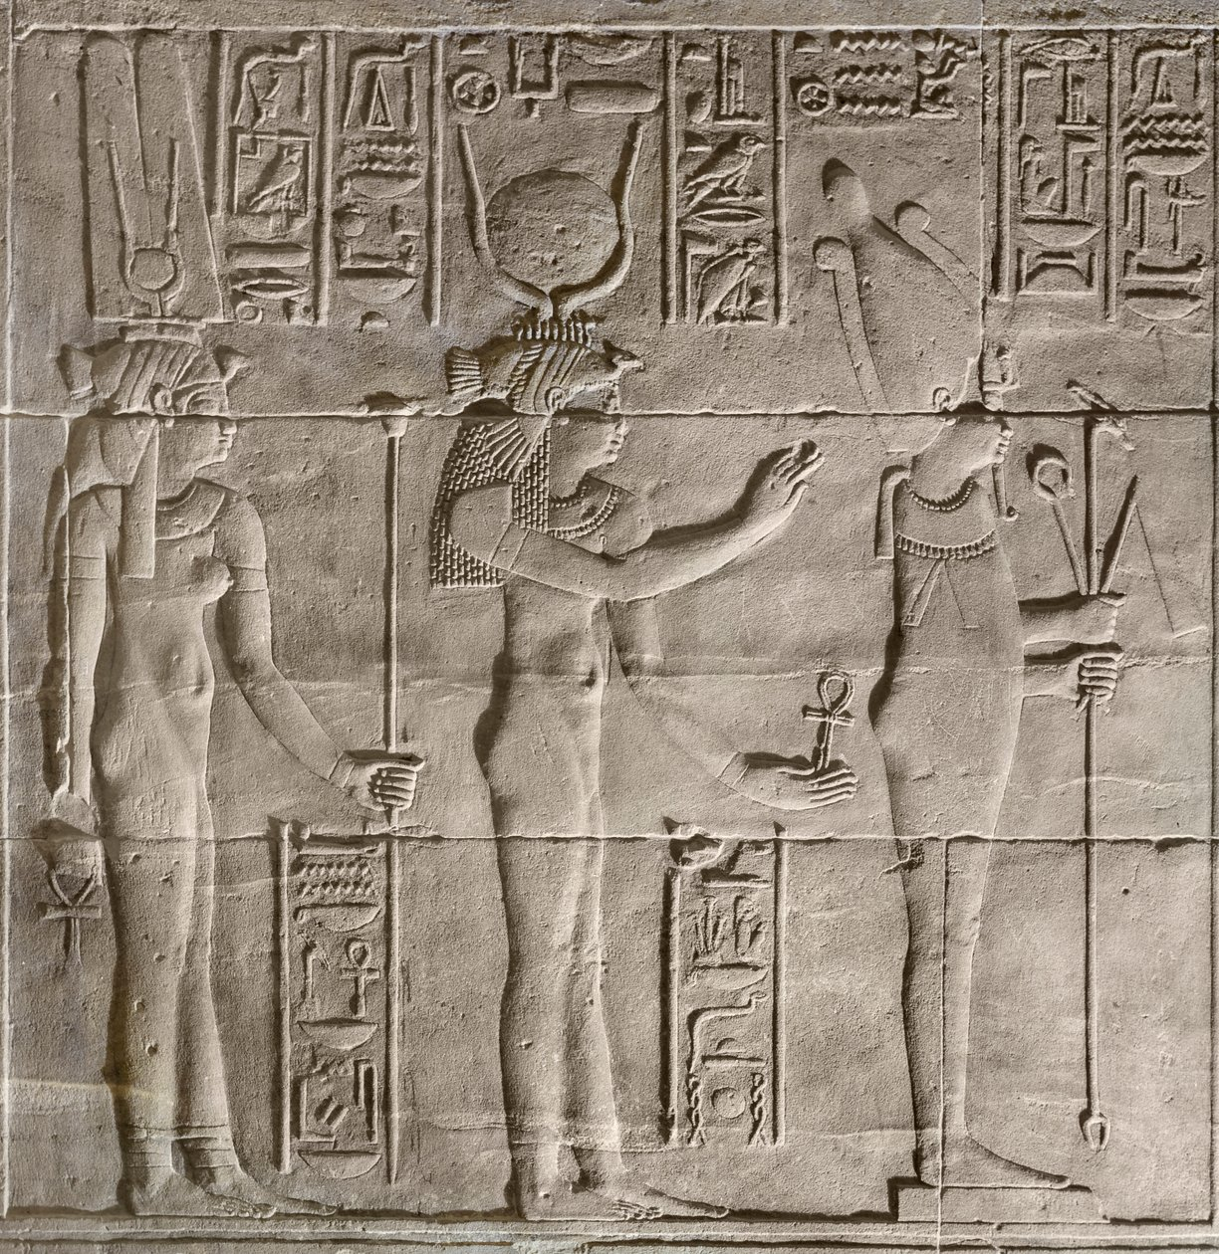
INHALTSANGABE
Synopsis
Zielgruppe
Vision
Inspiration
Story
  Hintergeschichte
  Expedition Team
Mechaniken
  Game Loop
  Mechaniken
Visueller Input
  Moodboards
Notes:
→ Was ist das Spiel?
→ Für wem?
Was war meine Vision und was ich mit meiner Spiel erreichen wollte.
An welchen Spielen ich mich Inspiriert habe und was sind meine Game Pillars?
Hintergeschichte, und ganz wenig über dem Expeditions-Team
Woran entsteht das Game Loop? Welche Mechaniken habe ich eingebaut?
Paar Moodboards von wie ich mir das Spiel von Aussehen vorgestellt habe.

Slide 3
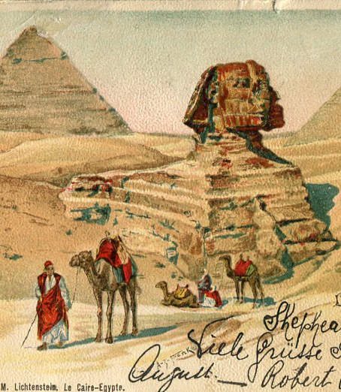
SYNOPSIS
„Ancestors Ruin“
ist ein erzählerisches Abenteuer- und Rätselspiel, in dem du, in den 1922, als Archäologe*in die Geheimnisse des alten Ägyptens erforschst.
Deine Entscheidungen beeinflussen sowohl dein Team als auch den Verlauf und Ausgang der Geschichte.

Slide 4




ZIELGRUPPE
ALTERSGRUPPE: ab 16
GENERE: RPG, Abenteuer, Puzzle
PLATTFORM: PC
Notes:
Erhältlich nur auf PC

Slide 5
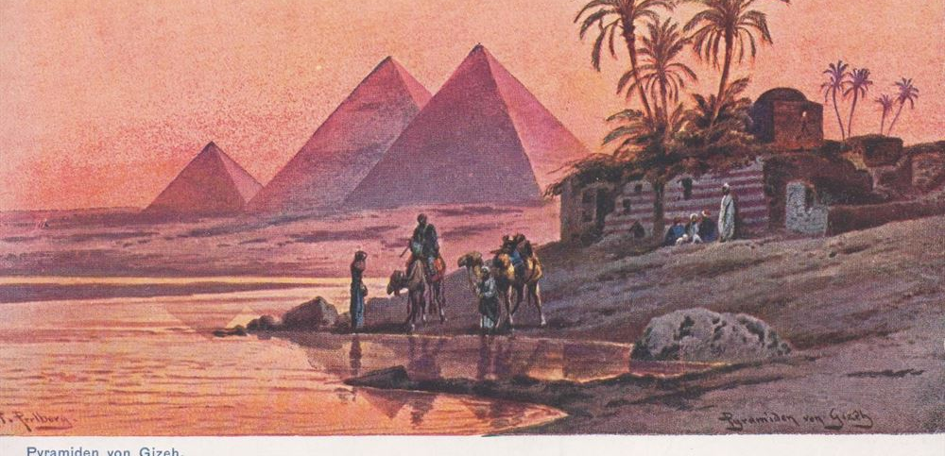
VISION

Slide 6
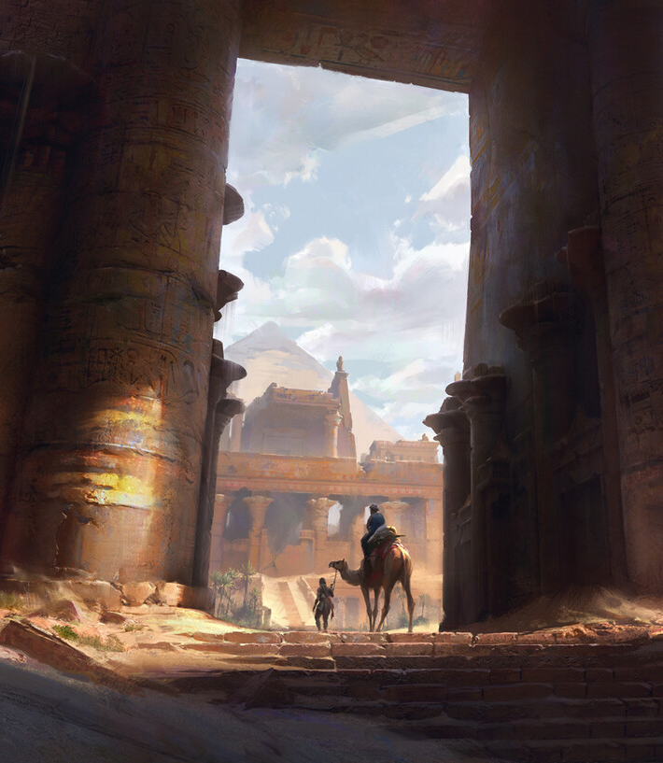
KERNZIEL
Der Spieler, in die Rolle eines Entdeckers versetzt, soll spüren, dass jede Entscheidung Gewicht hat.
Die Abwägung, was ihm wichtiger ist: Wissen, Leidenschaft oder moralische Prinzipien, ist ständiger Faktor des Spiels.
Jede gefundene Geschichte oder Reliquie hat ihren eigenen Preis, der sich auf alle auswirken kann.
Notes:
Ziel des Spiels ist es, den Spieler in die Rolle eines Entdeckers zu versetzen und ihn in einen ständigen Konflikt zwischen Wissen, Leidenschaft und eigenen moralischen Prinzipien zu stellen, sodass er die Konsequenzen seiner Entscheidungen spürt.

Slide 7
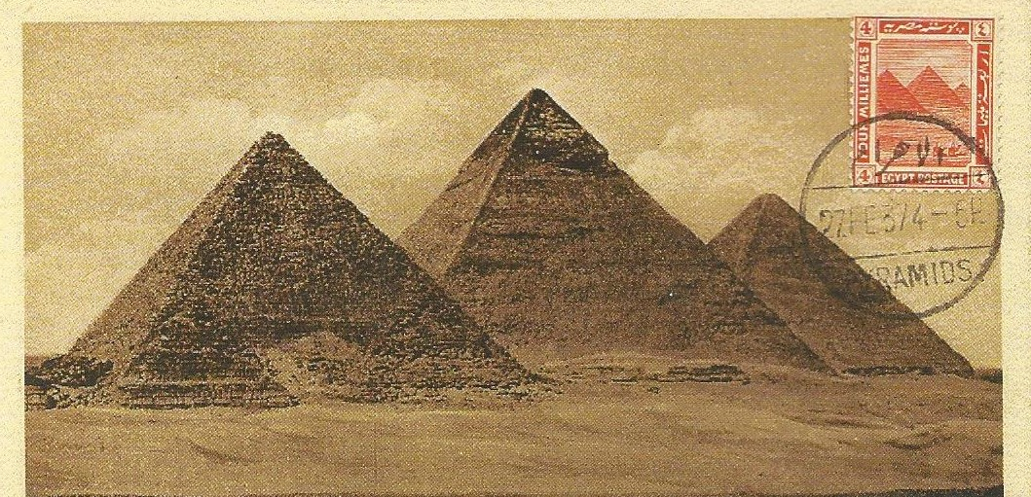
INSPIRATION

Slide 8

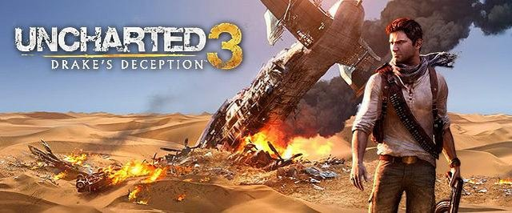
NEUGIER
Erkunden
Rätseln
Mysterium
SPANNUNG
Action
Geschichte
Hindernisse
Notes:
Ich habe mich von Tomb Raider und Uncharted inspirieren lassen, da sie meinen Game Pillars entsprechen, wie…
Neugier – für …
Spannung – für …
Und →

Slide 9
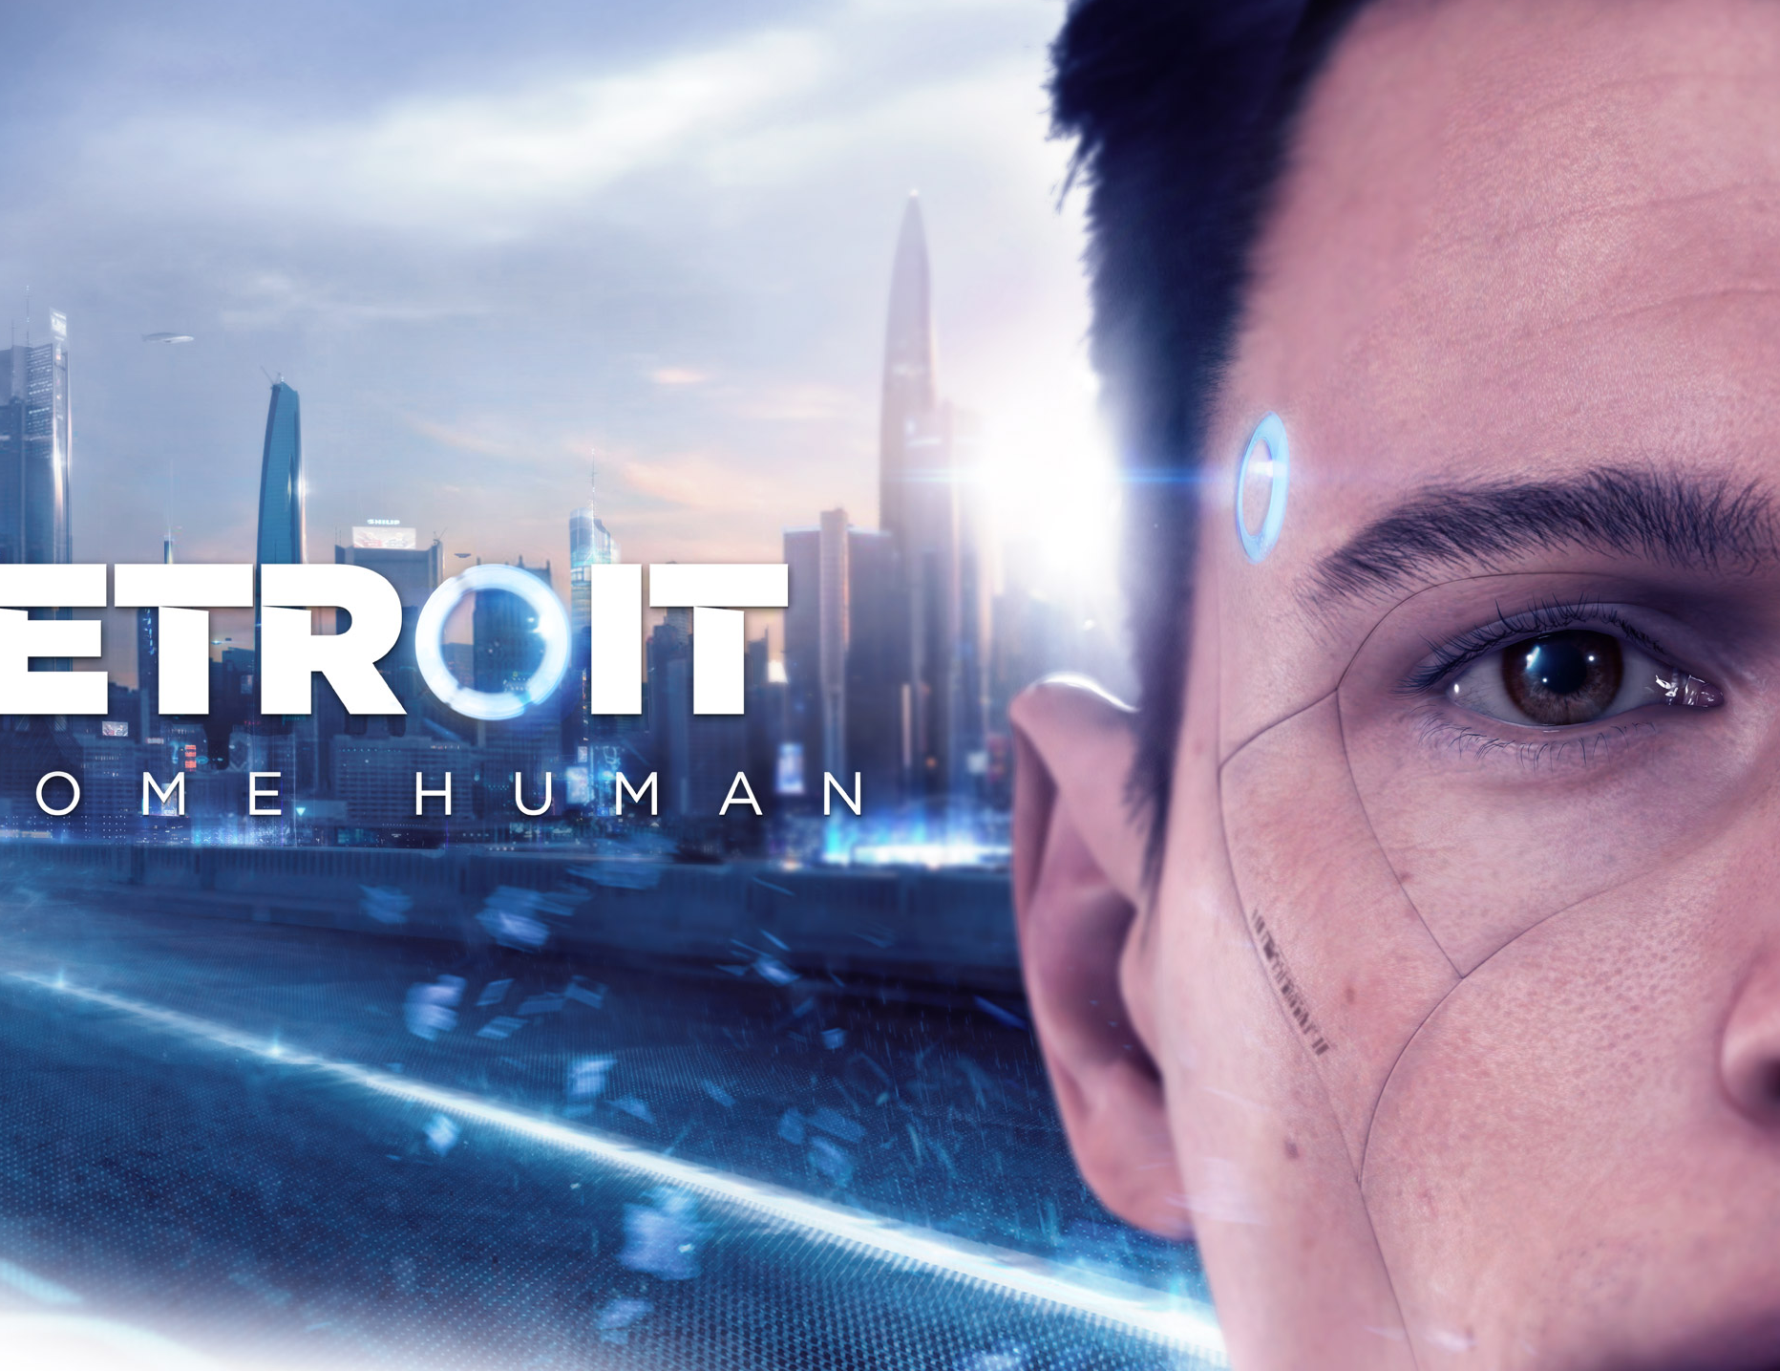
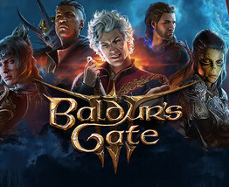
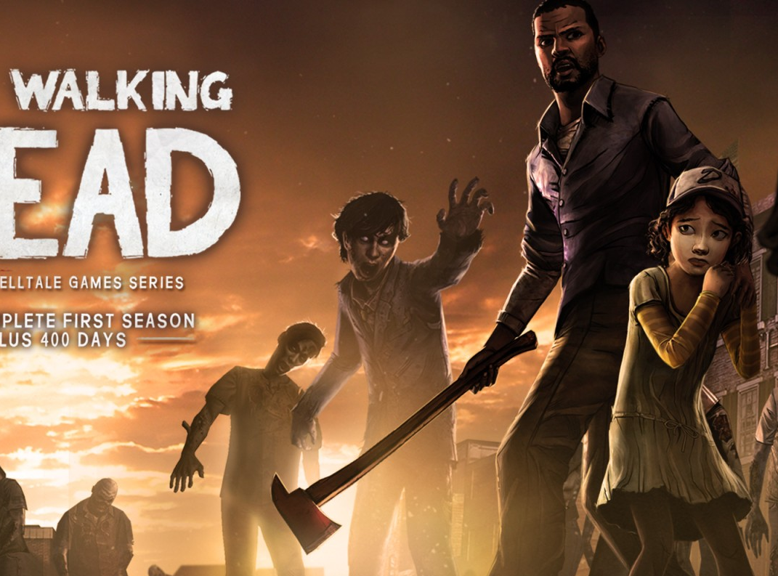
VERANTWORTUNG
Entscheidungen
Dialogen
Team Management
Ressourcen Management
Notes:
Zusätzlich orientiere ich mich an Detroit: Become Human, BG3 und The Walking Dead von Telltale, da diese Spiele das
Verantwortungsgefühl verkörpern, den ich Einbauen wollte bei:
Entscheidungen, Dialogen, Team und Ressourcen Management

Slide 10
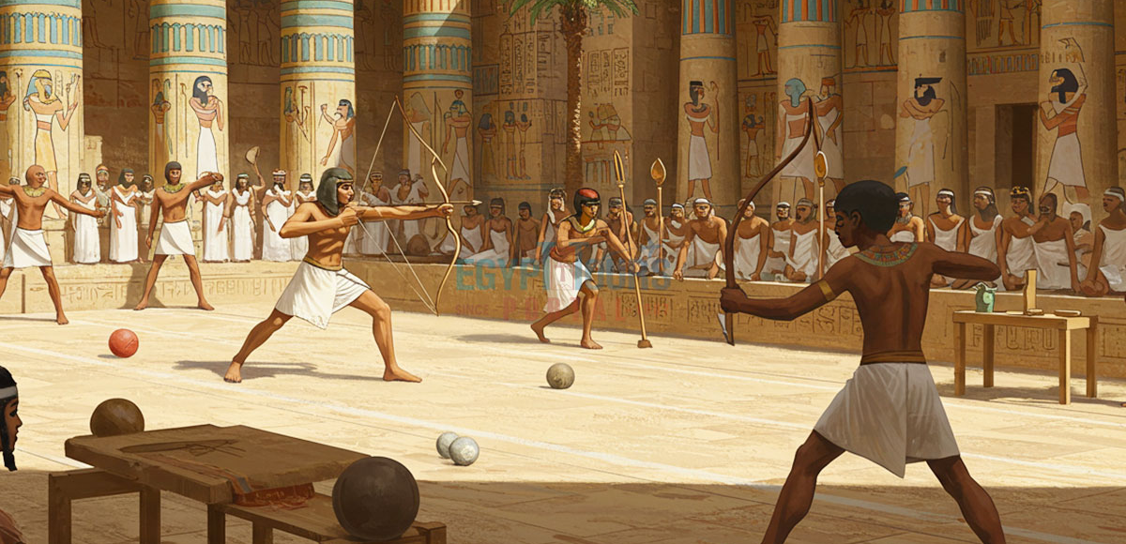
STORY
Notes:
Jetzt ganz kurz sage ich, wie kamm dazu das wir in Ägypten: in Piramiden, Krammern oder Graben sind:

Slide 11
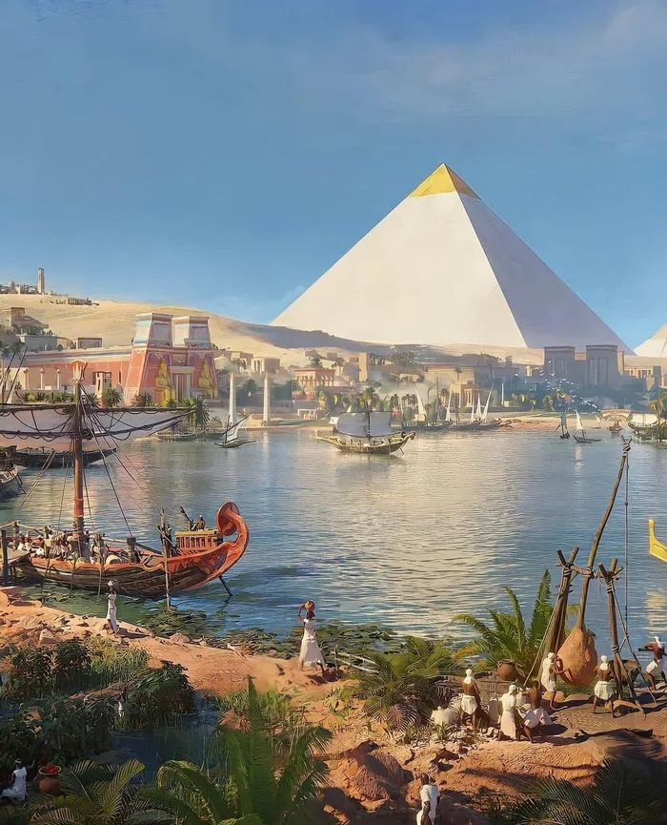
HINTERGESCHICHTE
Nach dem Universitätsabschluss beginnt die Hauptfigur ihren ersten Job als Archäologe*in und reist mit dem besten Freund Andre nach Ägypten. Dort stellen sie ein kleines Expeditionsteam zusammen: die Reiseführerin Monica und den ehemaligen Soldaten Greg.
Bei ihrer ersten Expedition entdecken sie in einer Pyramide einen geheimen Korridor mit Funden, die niemals für Menschen bestimmt waren. Um wieder an die Oberfläche zu gelangen, muss das Team gefährliche Prüfungen bestehen – mit Folgen für Leben, Tod und den Schatz.
Notes:
…
Schon bei der ersten Expedition finden sie einen geheimen Korridor, der bisher unentdeckt war.
Was sie nicht wissen: Um wieder an die Oberfläche zu gelangen, müssen sie sich durch mehrere Rätsel und Hindernisse kämpfen – mit Konsequenzen für Leben, Tod und den Schatz.

Slide 12




EXPEDITIONS-TEAM
Andre
Monica
Greg
Archäologe
Schlau aber Materialist
Reiseführerin
Weltgewandt aber Übervorsichtig
Ehemalige Soldat
Geschickt aber Hyperaktiv
Notes:
Jeder Teammitglied hat eigene Vorteile und Schwächen:
Andere ist sehr schlau aber materialistisch.
Monica ist sehr Weltgewandt aber manchmal Übervorsichtig.
Und Greg, der ehemalige Soldat, ist sehr Geschickt aber dafür Hyperaktiv.
Doch wenn man ihre Schwächen gut ausnutzt, kann das zu deinem Vorteil wirken.

Slide 13
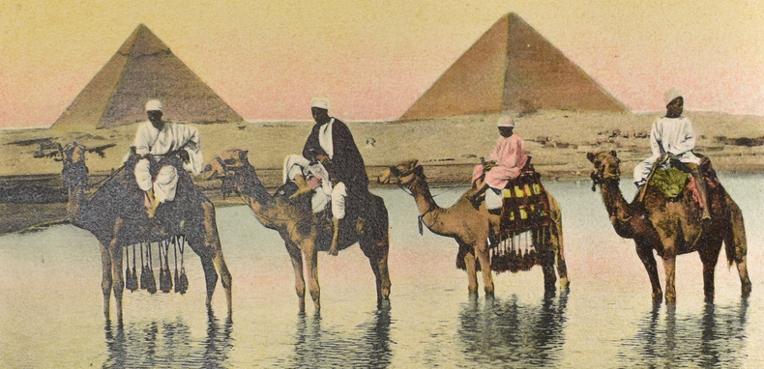
MECHANIKEN
Notes:
Jetzt kommen wir zu den Mechaniken die ich eingebaut habe

Slide 14
MECHANIKEN
Dialogen
Rätseln auslösen
Entscheidungen treffen
Einblick an Inventar
Teammitgliedern und Ressourcen Management
Spannungsaufbau durch Hintergrund und Sound
High Score am ende
Notes:
- Dialogen zwischen den Teammitgliedern
…
High Score, der nach jedem Level, die Beutel zeigt

Slide 15

GAME LOOP
EXPLORATION
Erkundung,
BELOHNUNG
Artefakten, Geld oder Wissen
Beziehungen zu Teammitgliedern wechseln sich
KONSEQUENZEN
Verlust von:
Artefakten, Wissen, Ressourcen, Teammitgliedern
VORBEREITUNG
Interaktionen,
Entscheidung
Vorbereitung auf nächste Level
Team und Ressourcen Management
Notes:
…
Belohnung in Form des:…

Slide 16
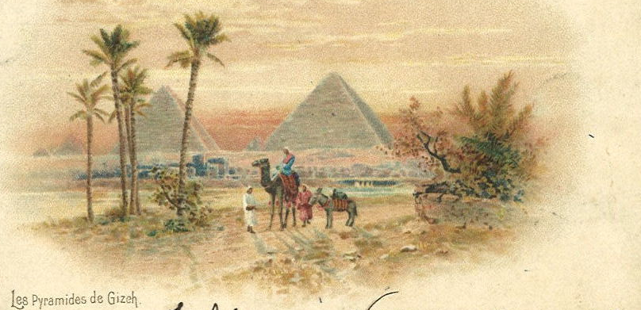
VISUALLER INPUT

Slide 17
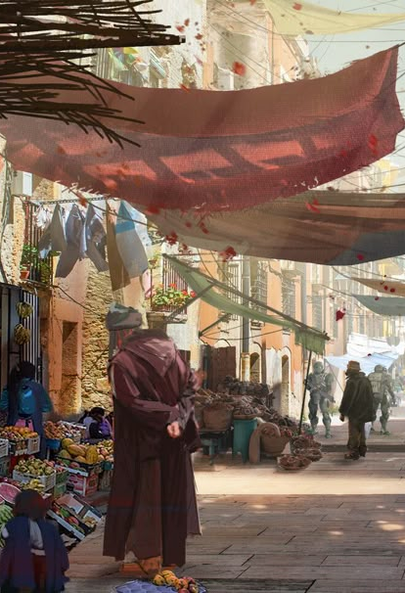
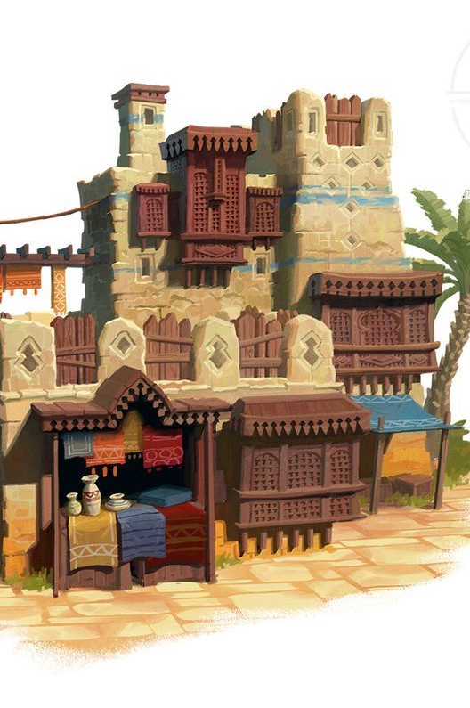
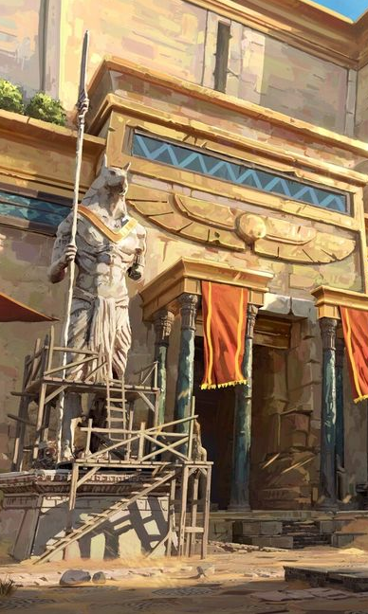
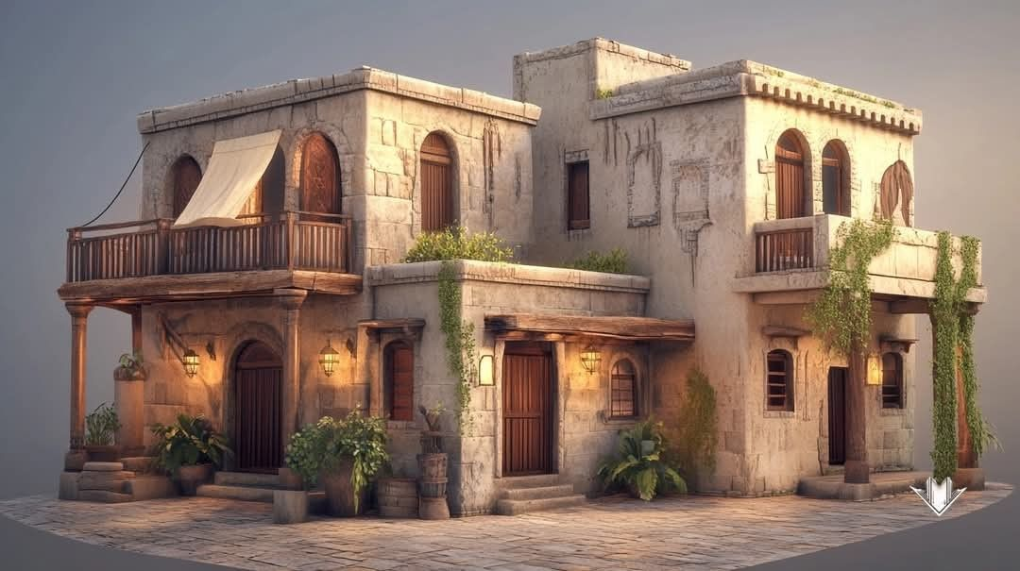
STADT

Slide 18
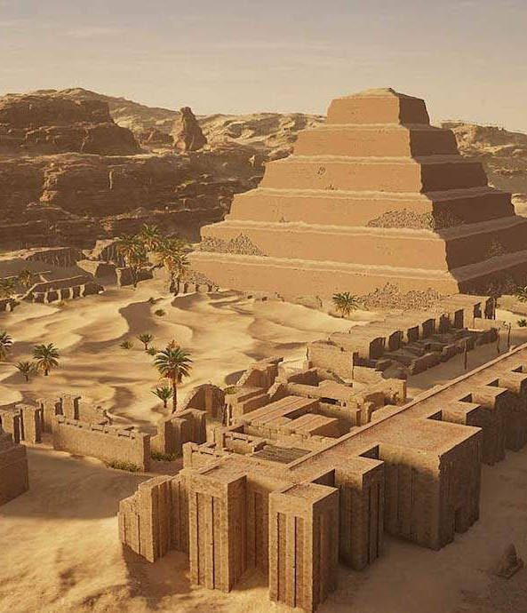
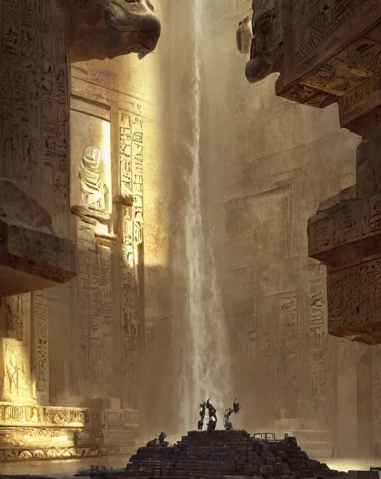
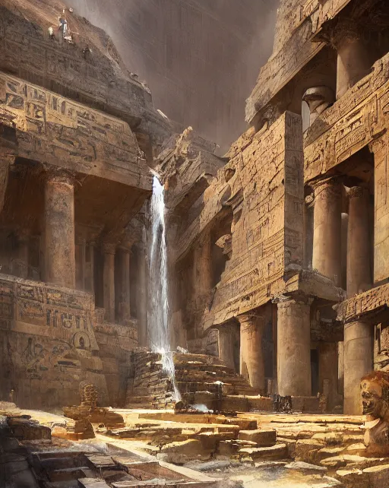
Peripherie
FamilyID=Office_ArchiveTorn

Slide 19
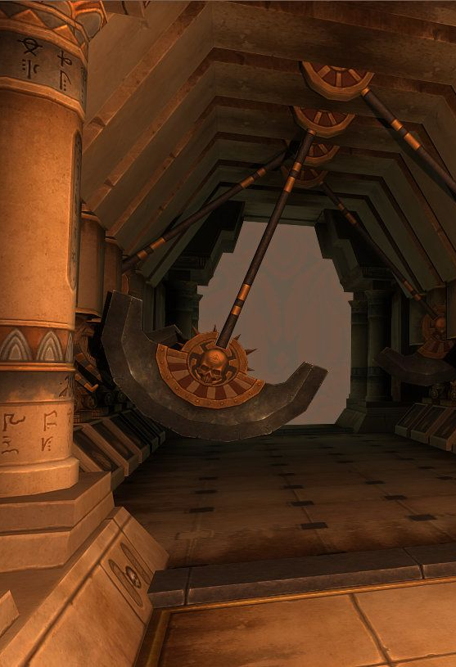
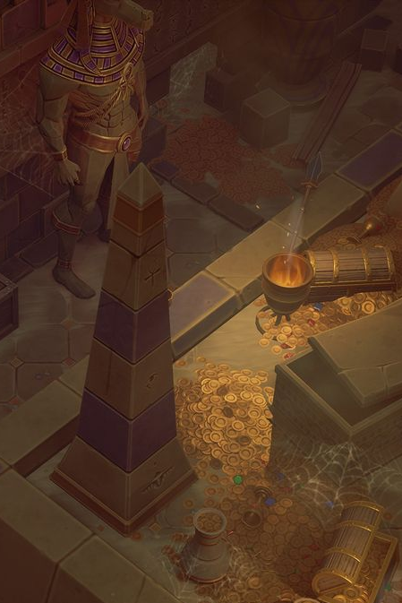
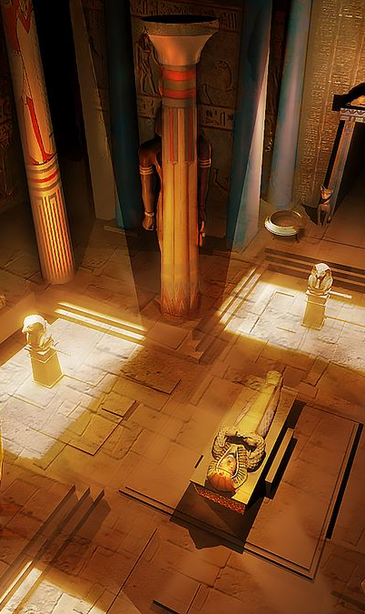
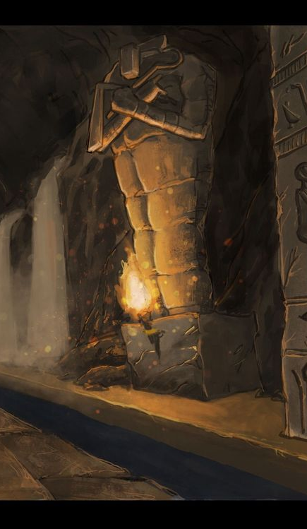
GRAB

Slide 20
REACH
US

